Slide 1
07-6
These materials are by the Kongki Ka Project and are made available to you under the terms of the Creative Commons Attribution ShareAlike license 4.0.
You have permission to share and redistribute these materials in any format and to make reasonable revisions and adaptations of this translation, provided that:
You include the above licence and source information.
If you redistribute these materials or create derivatives, you must distribute your contributions under the same license as the original.
The Holy Bible, Berean Standard Bible, BSB is produced in cooperation with Bible Hub, Discovery Bible, OpenBible.com, and the Berean Bible Translation Committee. This text of God's Word has been dedicated to the public domain.
Tibetan text is from the The Holy Bible in Modern Literary Tibetan, New Tibetan Bible translation.
This translation is made available under the terms of the Creative Commons Attribution-NonCommercial-NoDerivatives 4.0 International license.

Slide 2
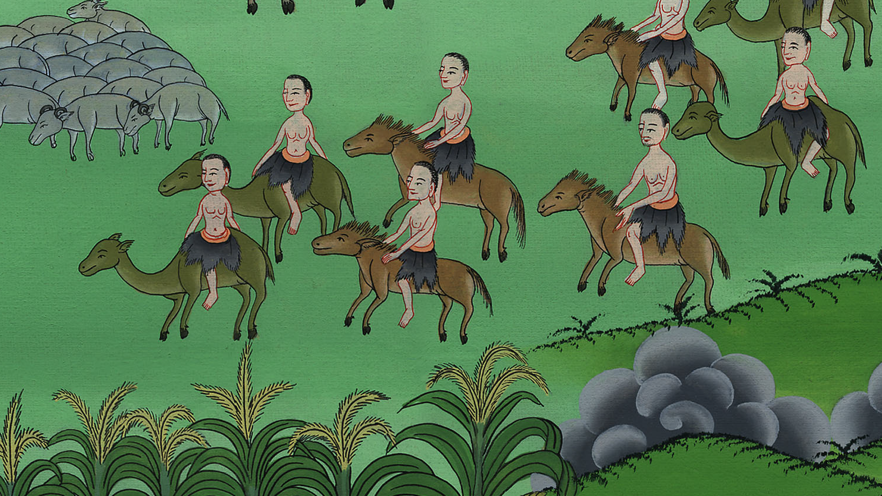
བཀོད་པ 42
ཡོ་སེབ་ཀྱི་ཨ་ཇོ་རྣམས་ཨི་ཇིབ་དུ་འབྲུ་ཉོ་རུ་ཕྱིན་པ།

Slide 3
6) Joseph’s brothers come for grain – Gen 42:1-26 (Left Bottom)
བཀོད་པ 42
ཡོ་སེབ་ཀྱི་ཨ་ཇོ་རྣམས་ཨི་ཇིབ་དུ་འབྲུ་ཉོ་རུ་ཕྱིན་པ།

Slide 4
བཀོད་པ 42
ཡོ་སེབ་ཀྱི་ཨ་ཇོ་རྣམས་ཨི་ཇིབ་དུ་འབྲུ་ཉོ་རུ་ཕྱིན་པ།
This work is licensed under a Creative Commons Attribution-ShareAlike 4.0 International License

Slide 5
1Jacob found out that there was grain in Egypt. So he said to his sons, “Why do you just keep looking at one another?”
1ཨི་ཇིབ་ནང་འབྲུ་ཐོབ་ཀྱི་ཡོད་པའི་སྐོར་ཡ་ཀོབ་ཀྱིས་ཐོས་པ་དང་། རང་གི་བུ་རྣམས་ལ་འབོད་དེ། ཁྱོད་ཚོ་ཚང་མས་ལས་ཤིག་བྱོས་ཤིག

Slide 6
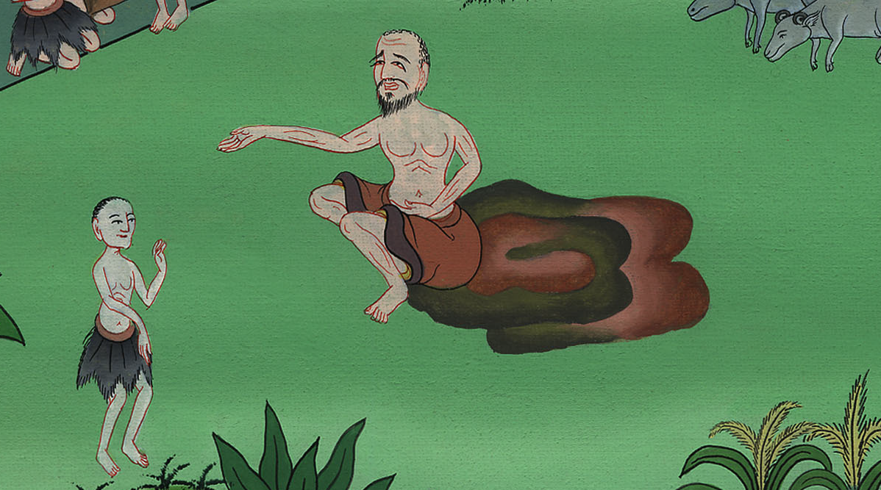
བཀོད་པ 42:1

Slide 7
2He continued, “I’ve heard there’s grain in Egypt. Go down there. Buy some for us. Then we’ll live and not die.”
2ཨི་ཇིབ་ནང་འབྲུ་ཐོབ་ཀྱི་འདུག་ཅེས་ངས་ཐོས་བྱུང་བས། ང་ཚོ་ཚང་མ་གསོན་པོར་གནས་ཕྱིར་ཁྱོད་ཚོ་སོང་ནས་འབྲུ་ཉོས་ཤིག་ཅེས་སྨྲས་སོ།

Slide 8
བཀོད་པ 42:2

Slide 9
3So ten of Joseph’s brothers went down to Egypt to buy grain there.
3དེར་བརྟེན་ཡོ་སེབ་ཀྱི་ཨ་ཇོོ་ བཅུ་རྣམས་འབྲུ་ཉོ་ཕྱིར་ཨི་ཇིབ་དུ་སོང་ངོ་།

Slide 10
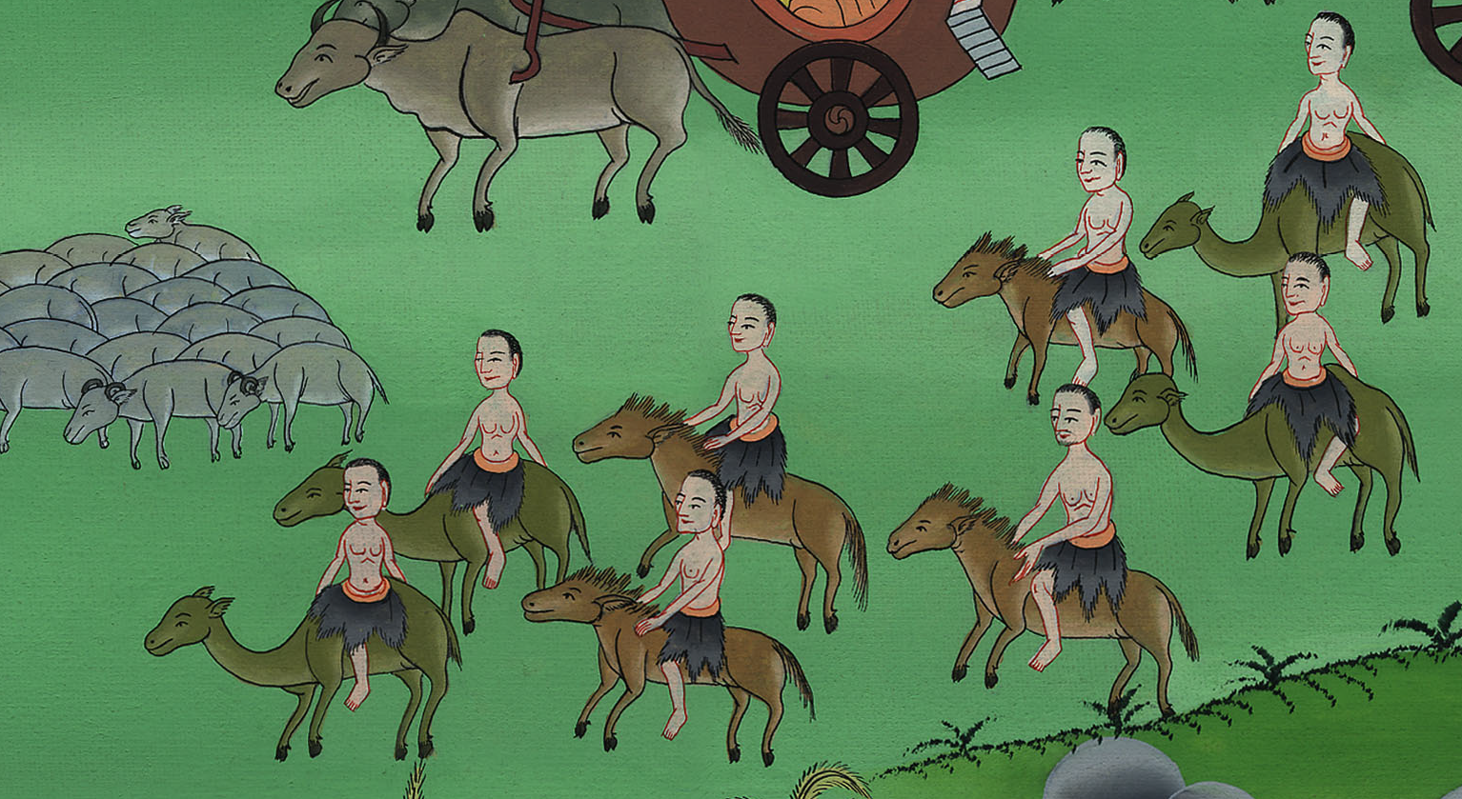
བཀོད་པ 42:3

Slide 11
4But Jacob didn’t send Joseph’s brother Benjamin with them. He was afraid Benjamin might be harmed.
4འོན་ཀྱང་ཡ་ཀོབ་ཀྱིས་རང་གི་བུ་ཆུང་ཤོས་བྷེན་ཡ་མིན་ལ་གནོད་སྐྱོན་ཞིག་བྱུང་ཡོང་ཞེས་འཇིགས་ཏེ། ཁོ་ལ་མ་བཏང་ངོ་།

Slide 12
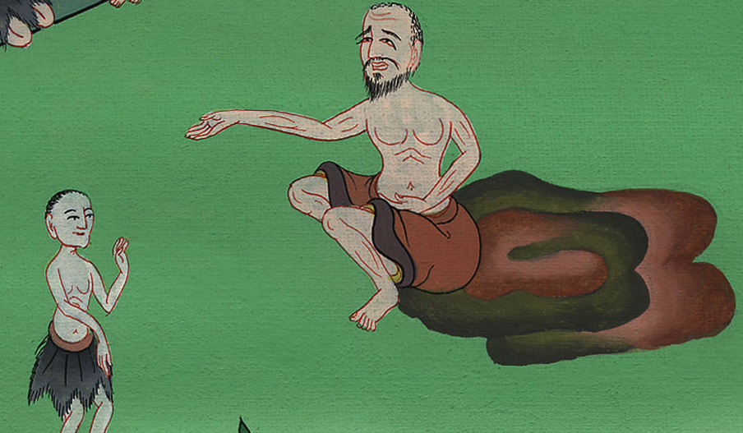
བཀོད་པ 42:4

Slide 13
6Joseph was the governor of the land. He was the one who sold grain to all its people. When Joseph’s brothers arrived, they bowed down to him with their faces to the ground.
6འཛམ་གླིང་ཡོངས་ཀྱི་མི་རྣམས་ལ་ཨི་ཇིབ་ཡུལ་གྱི་སྤྱི་ཁྱབ་ཡོ་སེབ་ཀྱིས་འབྲུ་བཙོང་ངོ་། ཡོ་སེབ་ཀྱི་ཨ་ཇོོ་རྣམས་ཀྱང་ཁོང་གི་རྩར་ཡོང་ནས་གདོང་ས་ལ་ཁ་སྦུབ་ནས་ཁོང་ལ་ཕྱག་འཚལ་ལོ།

Slide 14
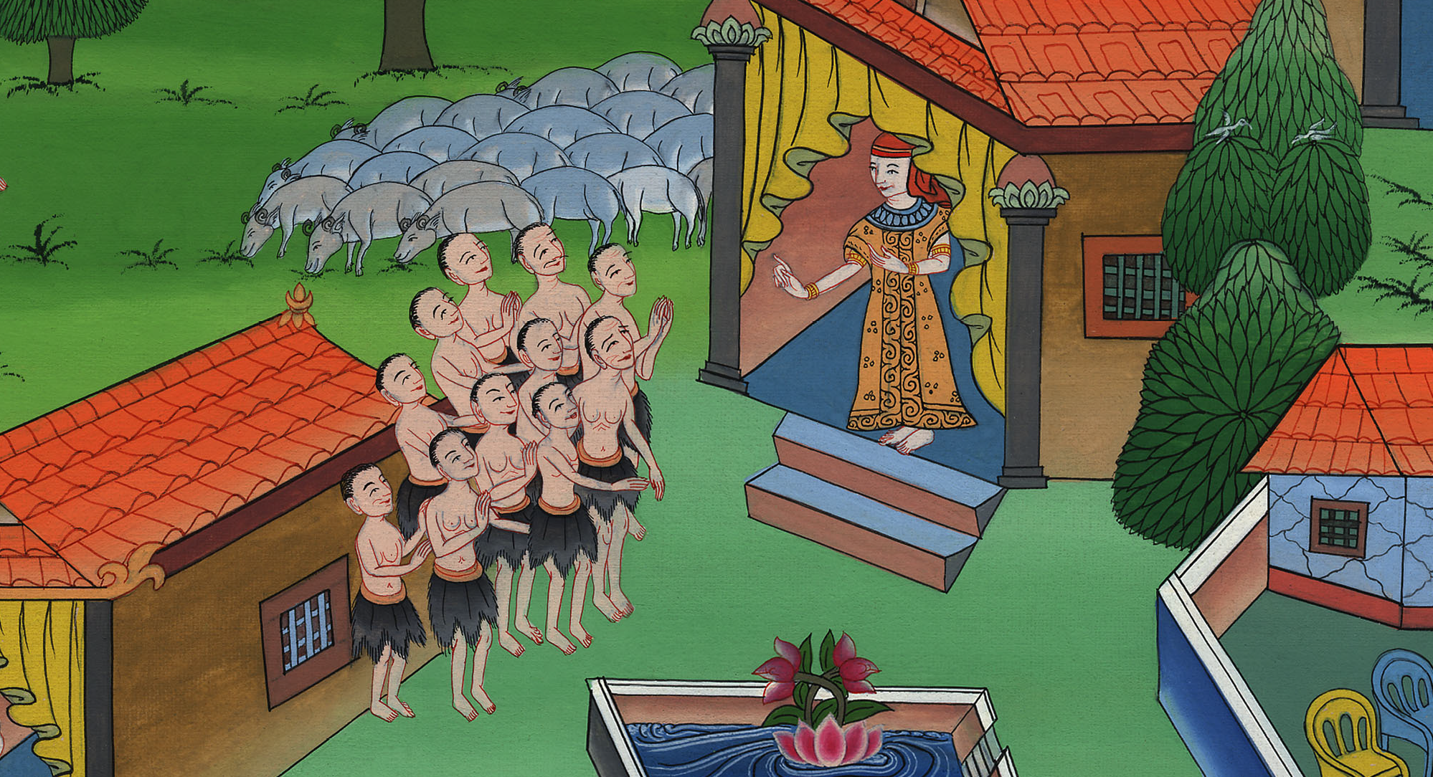
བཀོད་པ 42:6

Slide 15
7As soon as Joseph saw his brothers, he recognized them. But he pretended to be a stranger. He spoke to them in a mean way. “Where do you come from?” he asked.
“From the land of Canaan,” they replied. “We’ve come to buy food.”
7ཡོ་སེབ་ཀྱིས་རང་གི་སྤུན་ཚོ་ལ་བལྟས་ནས་ངོ་ཤེས་ཀྱང་མི་ཤེས་པ་ལྟར་བྱས་ཏེ། རླུང་ལངས་བ་ལྟར་བྱས་ཏེ་ཁོ་ཚོ་ལ། ཁྱོད་ཚོ་གང་ནས་ཡོང་བ་ཡིན་ནམ་ཞེས་དྲིས་པས།
ཁོང་ཚོས་ལན་དུ། ང་ཚོ་ཡུལ་ཀ་ནན་ནས་ཁ་ཟས་ཉོ་བའི་ཕྱིར་ཡོང་བ་ཡིན་ཞེས་སྨྲས་པ་དང་།

Slide 16
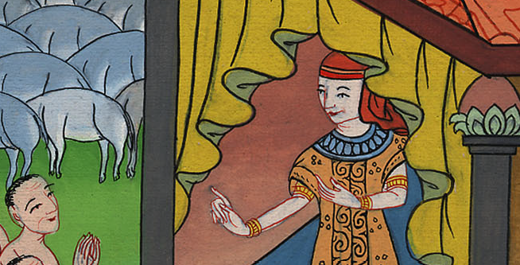
བཀོད་པ 42:7

Slide 17
8Joseph recognized his brothers, but they didn’t recognize him.
8ཡོ་སེབ་ཀྱིས་རང་གི་ཨ་ཇོ་རྣམས་ངོ་ཤེས་ཀྱང་། དེ་ཚོས་ཁོང་ལ་ངོ་མ་ཤེས་སོ།

Slide 18
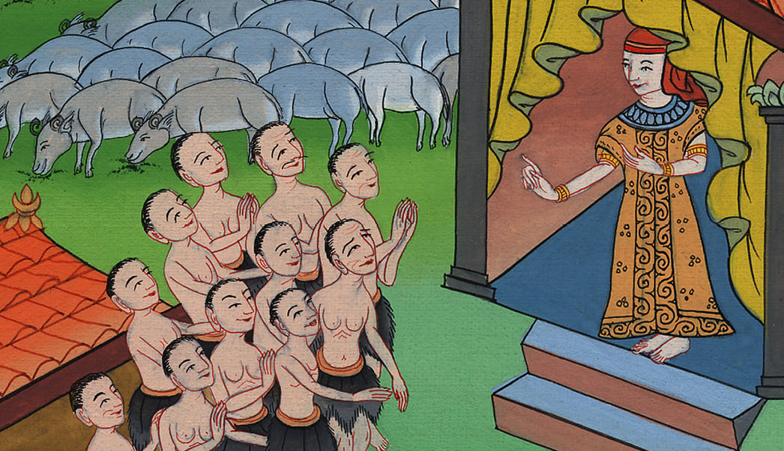
བཀོད་པ 42:8

Slide 19
9Then Joseph remembered his dreams about them. So he said to them, “You are spies! You have come to see the places where our land isn’t guarded very well.”
9ཡོ་སེབ་ཀྱིས་སྔར་རྨི་ལམ་གྱི་ནང་ག་རེ་མཐོང་བ་རྣམས་དྲན་ནས་ཁོང་ཚོ་ལ། ཁྱོད་ཚོ་སོ་པ་ཡིན་པས། ང་ཚོའི་ཡུལ་ནང་ཉེས་སྐྱོན་ག་རེ་ཡོད་མེད་བལྟ་ཕྱིར་ཡོང་བ་ཡིན་པ་འདྲ་ཞེས་སྨྲས་སོ།

Slide 20
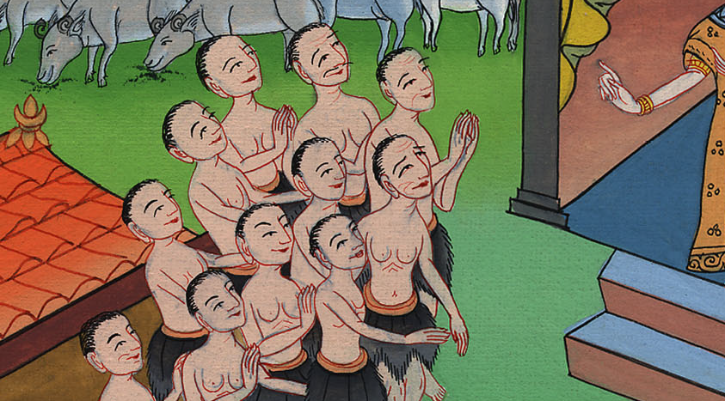
བཀོད་པ 42:9

Slide 21
13But they replied, “We were 12 brothers. All of us were the sons of one man. He lives in the land of Canaan. Our youngest brother is now with our father. And one brother is gone.”
13ཁོང་ཚོས་ཡོ་སེབ་ལ། ཇོ་བོ་ལགས། ང་ཚོ་སྤུན་བཅུ་གཉིས་ཡོད་པས། ཡུལ་ཀ་ནན་དུ་ཡོད་པའི་མི་ཞིག་གི་བུ་རྣམས་ཡིན། སྤུན་གཅིག་ནི་གྲོངས་ནི་མེད་པས། ཆུང་ཤོས་དེ་ཕ་དང་མཉམ་དུ་བསྡད་ཡོད་ཅེས་སྨྲས་པ་དང་།

Slide 22
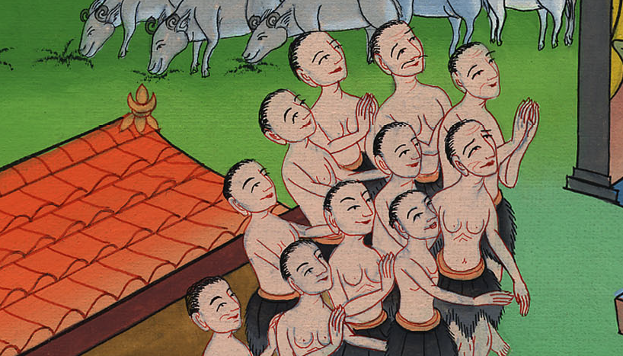
བཀོད་པ 42:13

Slide 23
14Joseph said to them, “I still say you are spies! 15So I’m going to test you. And here’s the test….
14ཡོ་སེབ་ཀྱིས་ཁོང་ཚོ་ལ། ངས་ཁྱོད་ཚོ་ལ་སྨྲས་པ་ལྟར་ཁྱོད་ཚོ་ནི་སོ་པ་ཡིན། 15གལ་ཏེ་ཁྱོད་ཚོ་སོ་པ་མིན་ན། ངས་རྒྱལ་པོའི་མཚན་ལ་མནའ་འཁུར་ནས་བརྗོད་རྒྱུར། ཁྱོད་ཚོའི་སྤུན་ཆུང་ཤོས་འདིར་མ་ཡོང་བར་དུ་ཁྱོད་ཚོ་ཚང་མ་ས་གནས་འདི་ནས་འགྲོ་མི་ཆོག

Slide 24
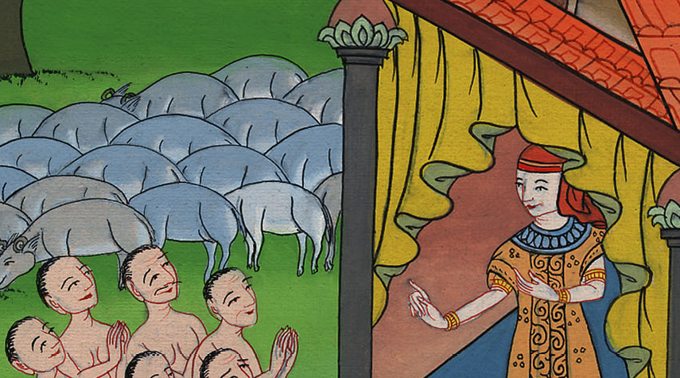
བཀོད་པ 42:14

Slide 25
19If you are honest men, let one of your brothers stay here in prison. The rest of you may go and take grain back to your hungry families.
19ཁྱོད་ཚོ་དྲང་པོ་ཡིན་ན་ཁྱོད་ཚོའི་ནང་ནས་སྤུན་གཅིག་བཙོན་ཁང་ནང་སྡོད་ཅིག སྤུན་གཞན་ཚོས་རང་གི་ཁང་པར་འབྲུ་རྣམས་འཁྱེར་ཞིག

Slide 26
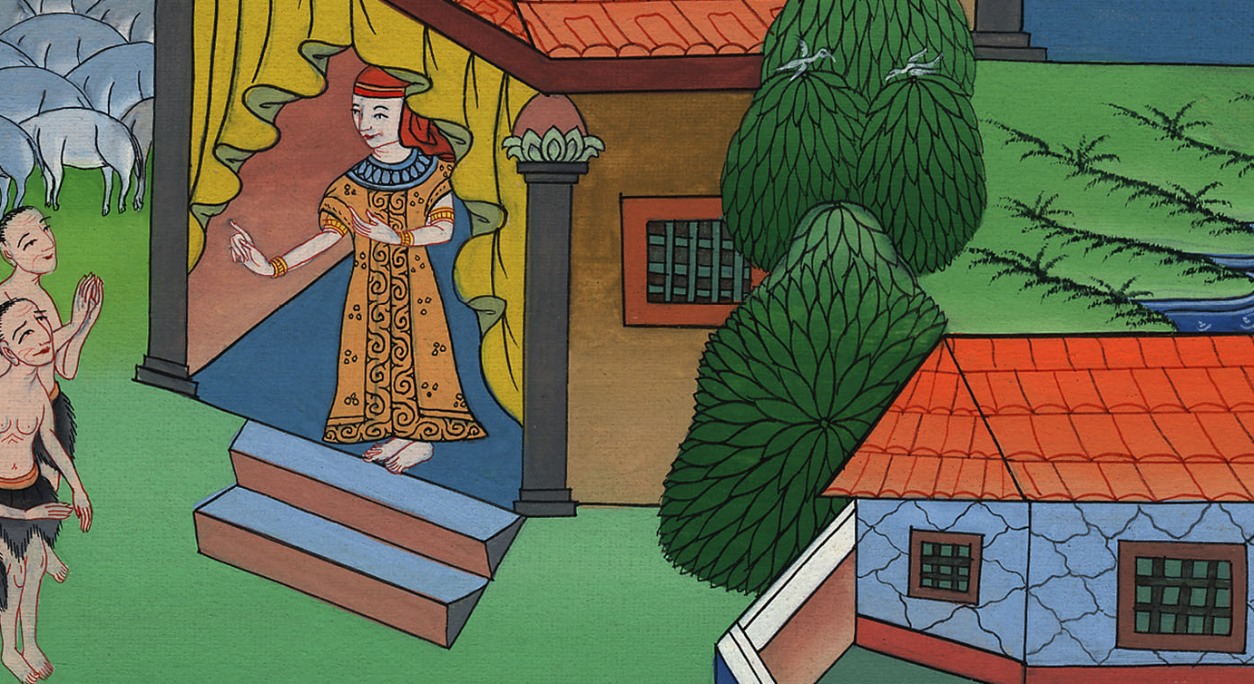
བཀོད་པ 42:19

Slide 27
20But you must bring your youngest brother to me. That will prove that your words are true. Then you won’t die.” So they did what he said.
20དེ་ནས་ཁྱོད་ཚོས་སྤུན་ཆུང་ཤོས་དེ་ངའི་རྩར་འཁྲིད་ཡོང་དགོས། དེ་ནས་ཁྱོད་ཚོའི་གཏམ་བདེན་པ་ཡིན་པ་དེ་ངས་ཤེས་པར་འགྱུར་ཏེ། ངས་ཁྱོད་ཚོ་ལ་སྲོག་ཐོག་མི་བཏང་ངོ་ཞེས་སྨྲས་པ་དང་།
ཁོང་ཚོས་དེ་བཞིན་མོས་མཐུན་བྱས་སོ།

Slide 28
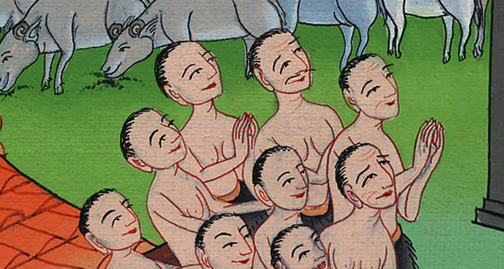
བཀོད་པ 42:20

Slide 29
25Joseph gave orders to have their bags filled with grain. He had each man’s money put back into his sack. He also made sure they were given food for their journey.
25དེ་ནས་ཡོ་སེབ་ཀྱིས་རང་གི་ཨ་ཇོ་རྣམས་ཀྱི་ཕད་གོག་དེ་ཚོའི་ནང་འབྲུས་བཀང་སྟེ་ཁོ་ཚོས་སྤྲད་པའི་དངུལ་དེ་རང་རང་གི་ཕད་གོག་རེ་རེ་ནང་བཅུག་ཅིང་ལམ་དུ་ཟ་བའི་ཕྱིར་ཁ་ཟས་ཡང་ཚང་མ་ལ་སྤྲད་པའི་བཀའ་གནང་ནས་དེ་བཞིན་དུ་བྱས་སོ།

Slide 30
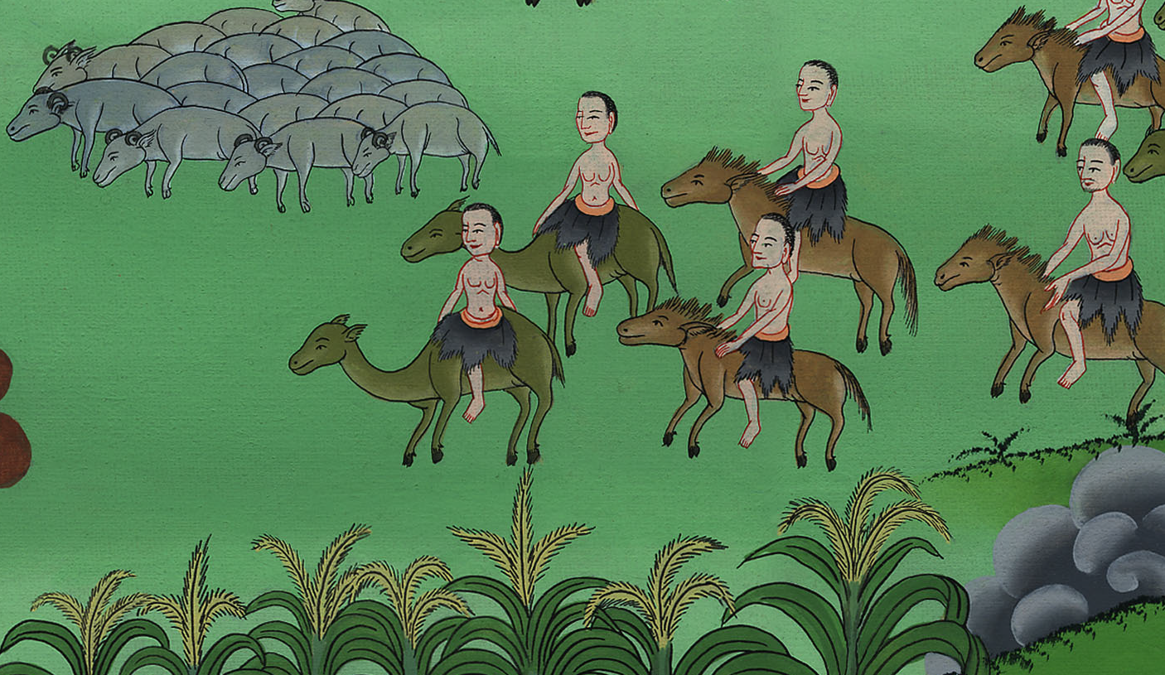
བཀོད་པ 42:25

Slide 31
26Then the brothers loaded their grain on their donkeys and left.
26ཨ་ཇོ་རྣམས་ཀྱིས་ཉོས་པའི་འབྲུ་རྣམས་བོང་བུར་བཀལ་ནས་རང་གི་ལམ་དུ་སོང་ངོ་།

Slide 32
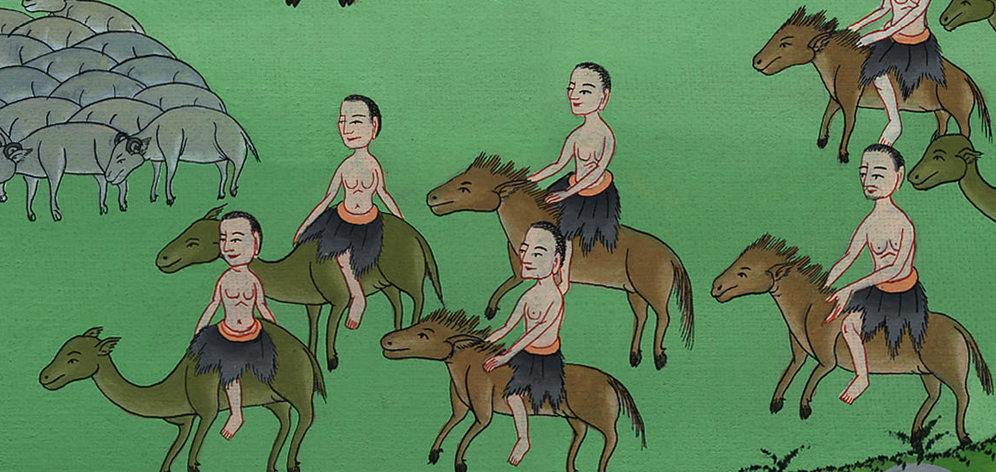
བཀོད་པ 42:26

